Slide 2
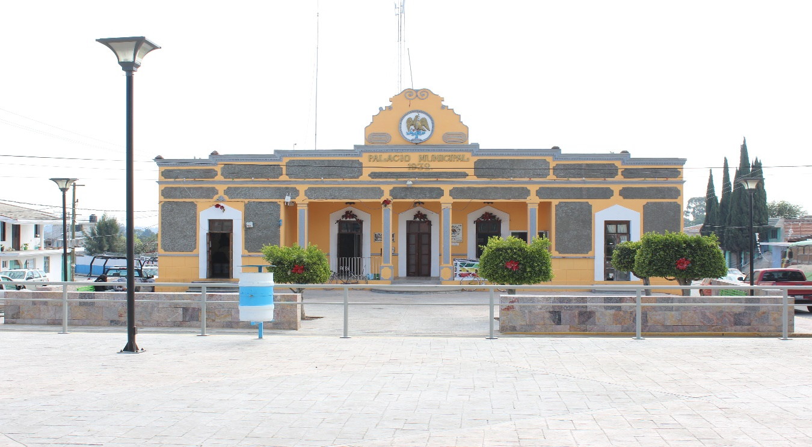
TLALTENANGO
Extensión territorial : 37 km² ocupa el lugar 181 de 217 municipios. Forma parte de la jurisdicción sanitaria ·5 Se localiza en la parte centro oeste del estado de Puebla. Colinda:
Con los municipios de Huejotzingo, Juan C. Bonilla, San Miguel Xoxtla y el Estado de Tlaxcala.
70% dedicación a la agricultura.

Slide 3
RETROSPECTIVA
Presentamos proyecto en 2014 de alimentación correcta.
Atacar el problema de raíz a través de la nutrición básica esencial humana.
Lo cual logramos que las madres:

Slide 4
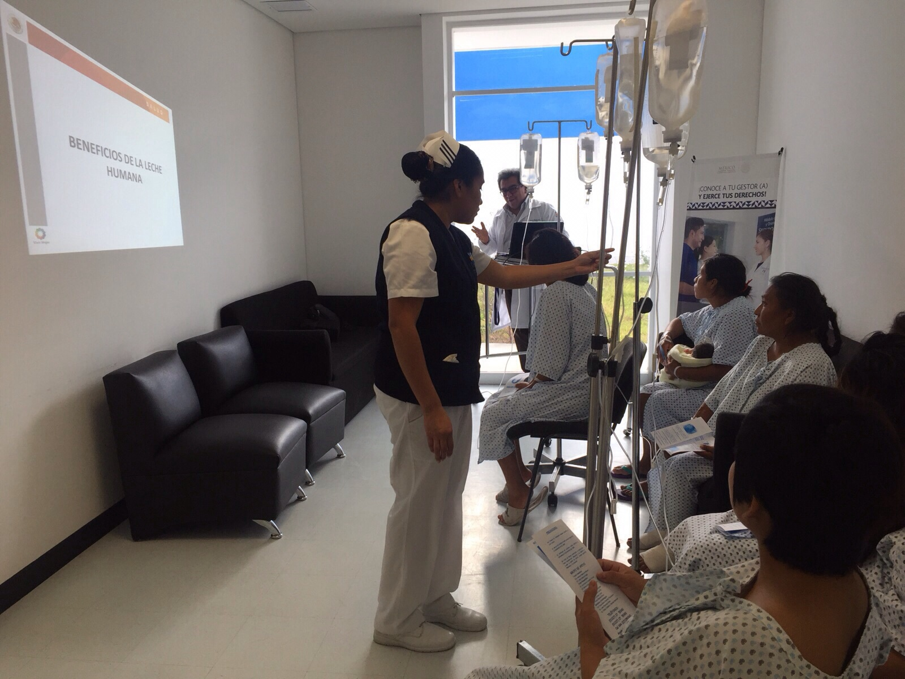
OBJETIVO Facilitar, educar y reorientar el ejercicio del derecho de la mujer embarazada o lactante e impulsar la lactancia materna durante los seis primeros meses, aportando elementos para favorecer la relación vincular y la salud integral de la madre y el hijo, para si consolidar hijos libres de enfermedades.

Slide 5
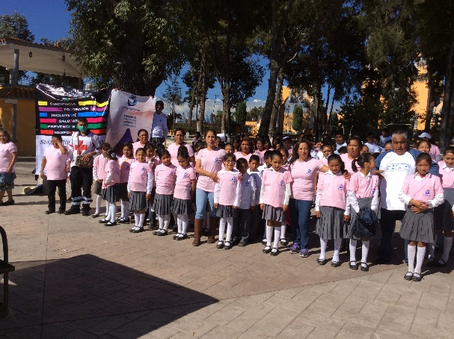
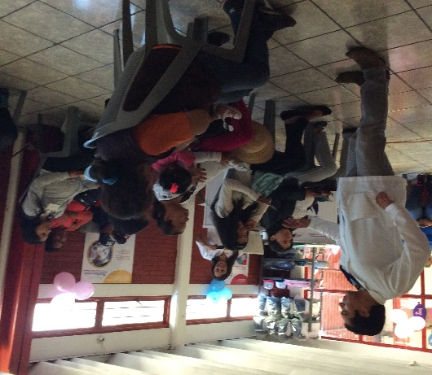
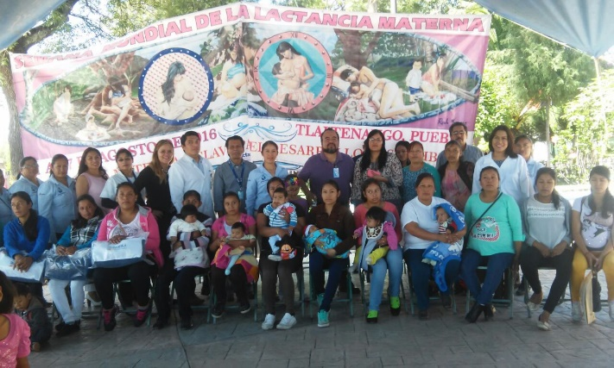
QUIÉN PARTICIPA ?

Slide 6
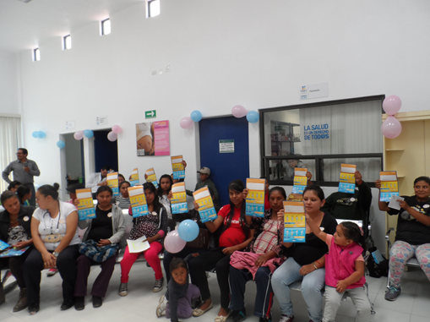
ACCIONES REALIZADAS

Slide 7
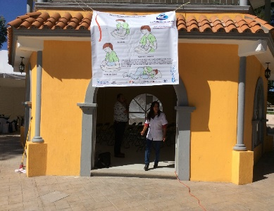
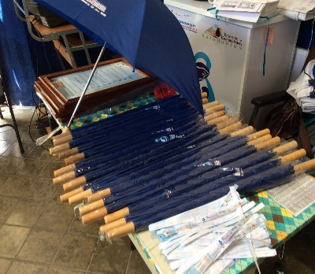
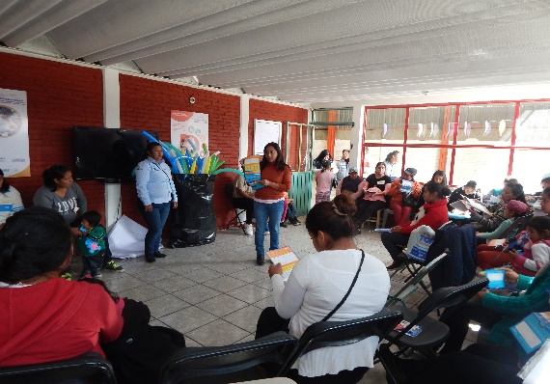
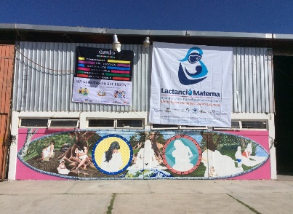
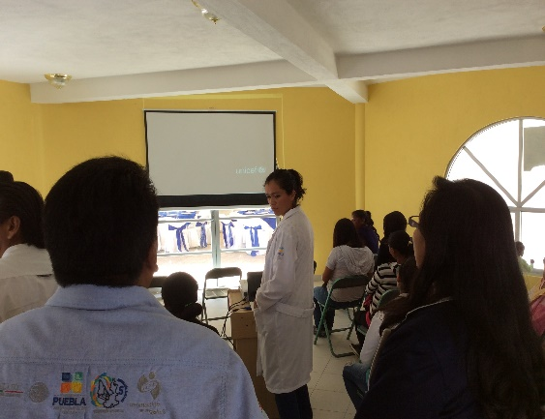

Slide 8
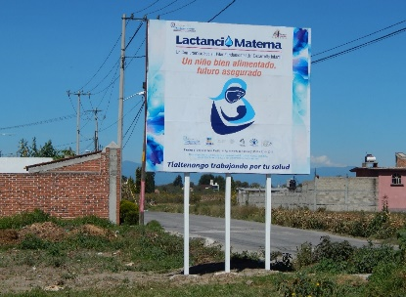
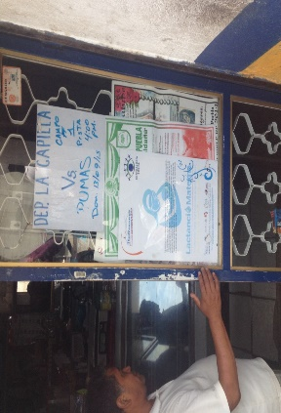
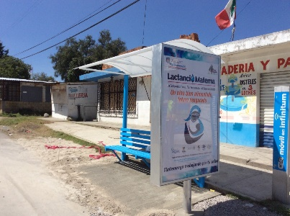

Slide 9
MÁS ACCIONES
Acciones realizadas:
Reproducción del Video
Hazle caso a tu cuerpo, Hazle caso a la Vida
Juego de Sopa de letras. Hazle caso a las señales
de tu cuerpo.
Plan de Seguridad
Video Lactancia Materna
Degustación de alimentos preparados con soya
Regalos a las participantes.

Slide 10
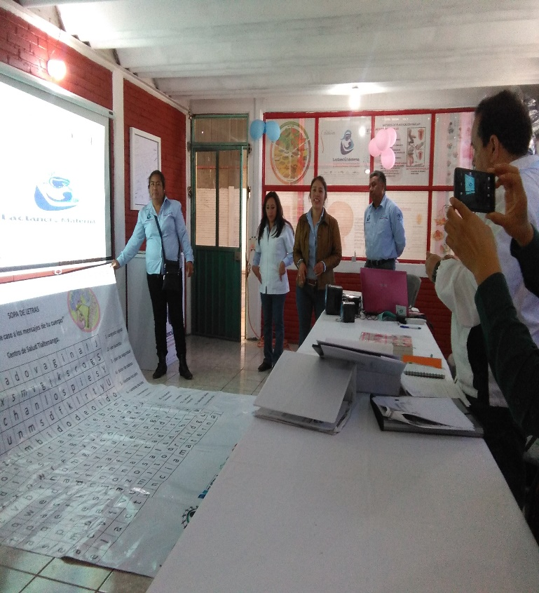

Slide 11
Compromisos:
Realizar el Censo de las Embarazadas dos veces al año.
Realizar el evento del Baby Shower 2 veces al año. (mayo y Noviembre)
La Aula Amigable quedara permanente durante esta administración.
Trabajando en equipo con diferentes sectores, para seguir capacitando a la población y SEGUIR CREANDO ENTORNOS SALUDABLES.

Slide 12
Paquetes Maternales

Slide 13
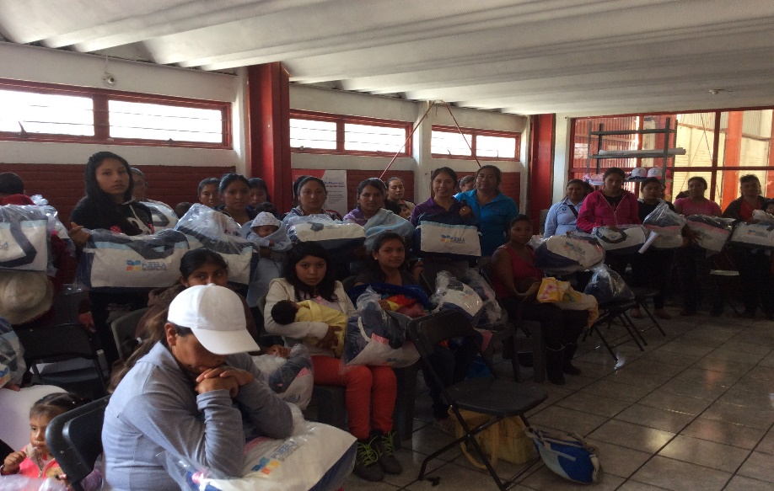
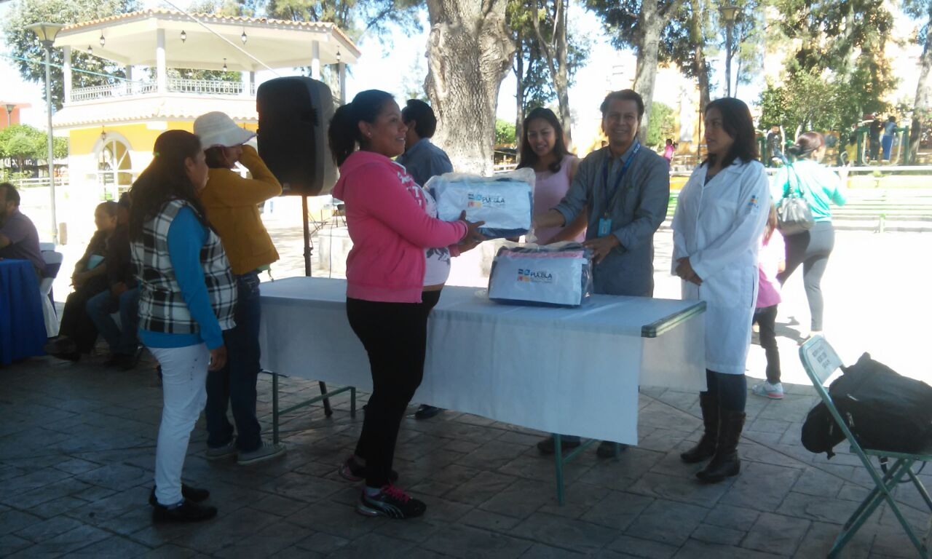

Slide 14
CANCIÓN

Slide 15
GRACIAS!!!
Un niño bien alimentado, futuro asegurado.

